Slide 1








驻波

Slide 2


驻波的产生
一种特殊的干涉现象，它是两列振幅相同、频率相同、振动方向相同，而传播方向相反的波叠加而成的，基本特点是驻
§6.驻波 / 一.驻波

Slide 3
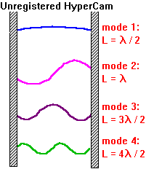
合成波使直线上某些点始终静止不动, 另一些点振幅有最大值, 各分段独立振动, “不跑动”,也没有能量传播, 这种合成波叫“驻波”。

Slide 4
一、驻波方程
入射波
反射波
驻波方程
任意位置x处的质点作振幅为 的同频率的简谐振动，不再表示行波。
§6.驻波 / 二.驻波方程

Slide 5
二、驻波的特点
1. 驻波的振幅
波节---- 振幅始终为零的位置。
波腹---- 振幅始终最大的位置。
波节
波腹
§6.驻波 / 三.讨论

Slide 6
驻波方程
1) 波腹位置
相邻波腹距离
§6.驻波 / 三.讨论

Slide 7
2) 波节位置
相邻波节距离
§6.驻波 / 三.讨论

Slide 8
波节
波腹
波节与波腹之间的距离为
2. 驻波的相位
两波节间同步振动，
波节两侧的振动相位相反。
分段振动，相邻两段反相
§6.驻波 / 三.讨论

Slide 9
3. 驻波的能量
由于分段振动，最大位移时仅有势能，且波节处最大，波腹处最小为零；
平衡位置处仅有动能，且波腹处最大，波节处最小为零；
驻波的动能和势能不断转换， 驻波的波形、能量都不能传播，驻波不是波，是一种特殊的振动。

Slide 10
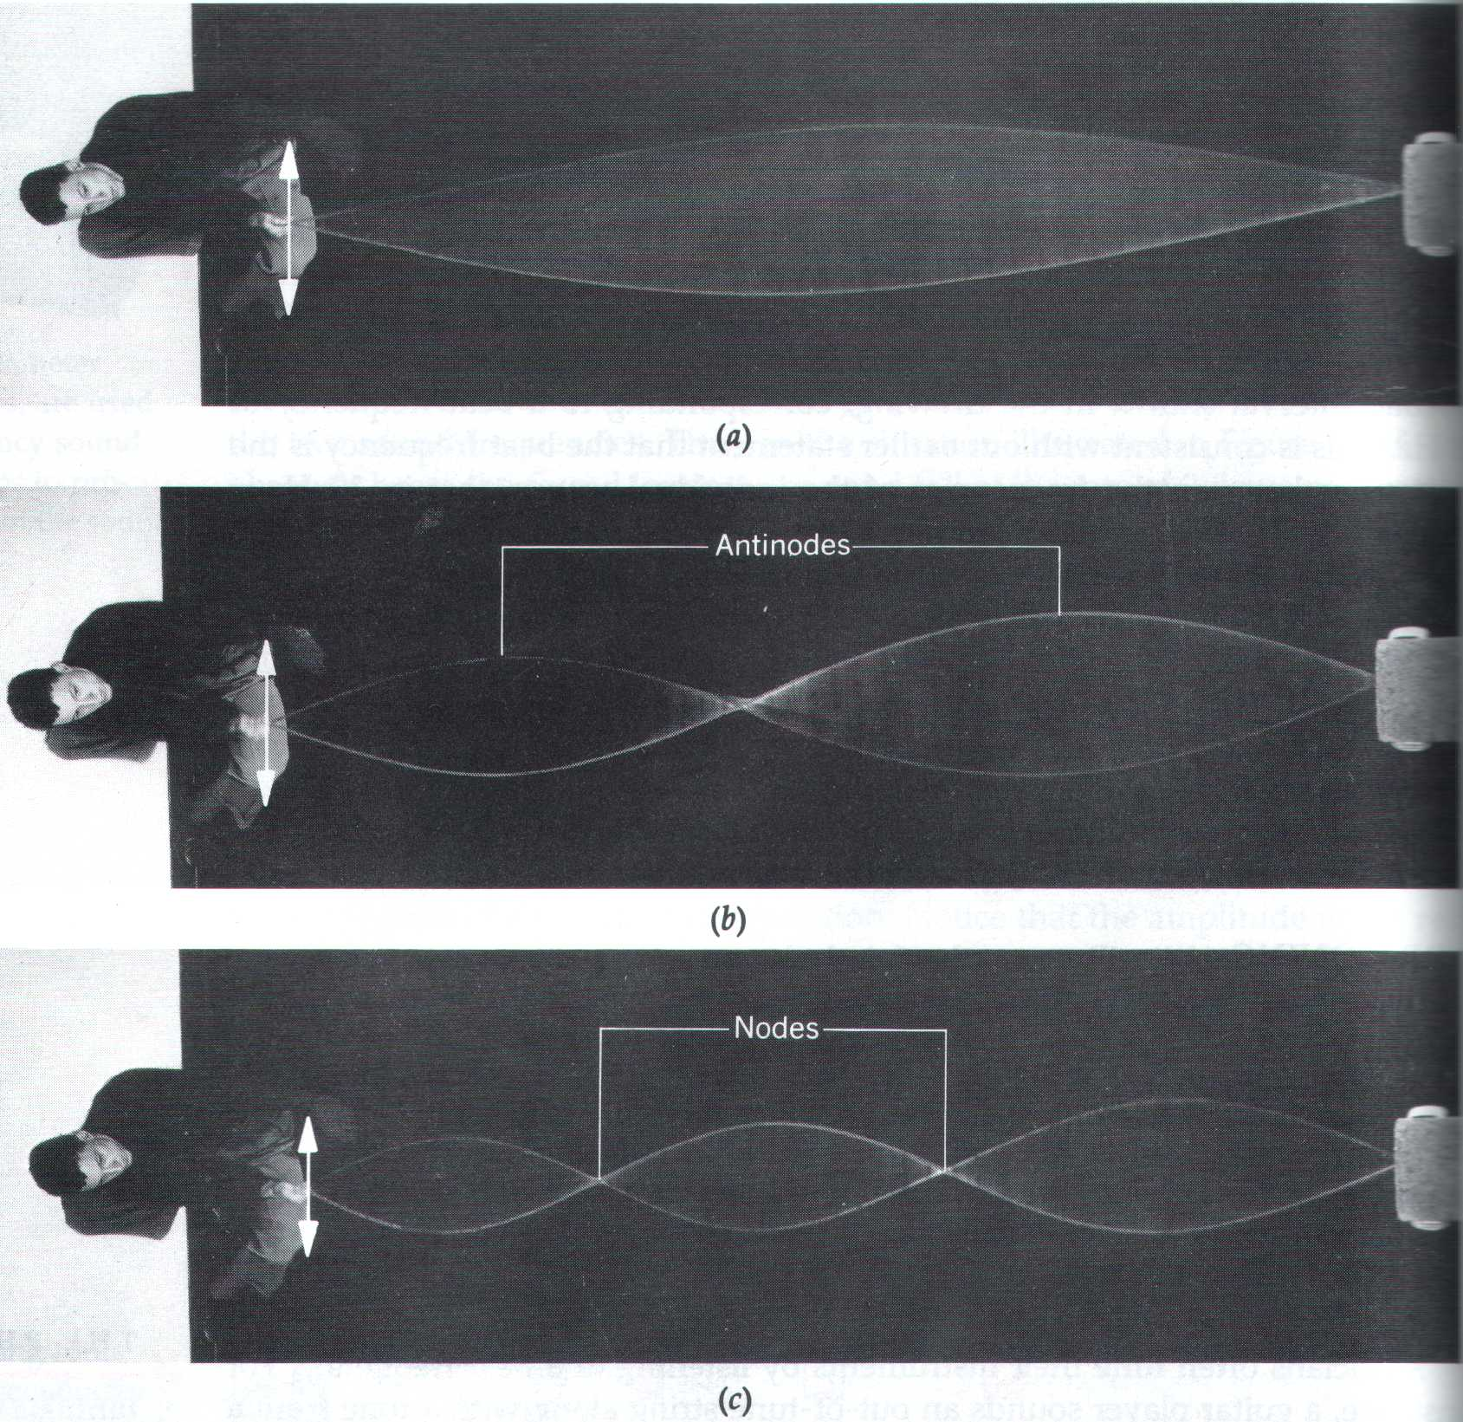
三、弦线上的驻波与简正模式
驻波演示

Slide 11
形成驻波的条件：
为本征频率，
为基频

Slide 12
四、波的反射与半波损失
如果 ，则介质1 称为波疏媒质，介质2 称为波密媒质。
从波疏媒质入射到波密媒质的波，反射波有半波损失，相位跃变 π ，
反之，反射波无半波损失，无相位跃变 。
§6.驻波 / 四.半波损失

Slide 13
小结：
1、 当反射点是固定端时（或当波从波疏媒质向波密媒质传播时），有半波损失，入射波在反射时有相位 π 的突变，形成驻波时反射点为波节。
2、当反射点是自由端时（或当波从波密介质向波疏介质传播时），没有半波损失，入射波在反射时没有相位突变，形成驻波时反射点为波腹。

Slide 14
反射波表达式的确定：
①、先将反射点的坐标代入入射波方程，得到入射波在反射点的振动方程；
②、判断入射波在反射过程中有无半波损失，求出反射波在反射点的振动方程；
③、再按相位延迟关系写出反射波的表达式。
或直接按相位延迟关系写出反射波的表达式。

Slide 15
沿-x方向传播

Slide 17
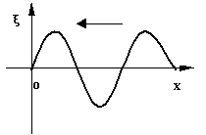
例2：设入射波方程为， 并在 处反射，在下述两种情况下，分别求出在无衰减时的合成驻波方程并分别就①②两种条件下说明何处是波腹，何处是波节。①反射端是自由端，②反射端是固定端
解：①反射端是自由端：

Slide 20
解：
设
1)入射波方程
2)反射波方程

